Slide 1
Город Бишкек- столица Кыргызской Республики.
Чуйская область.
Подготовила учитель начальных классов СОШ № 27
Зубковская Юлия Сергеевна

Slide 2
Карта Кыргызстана и Чуйской области

Slide 3
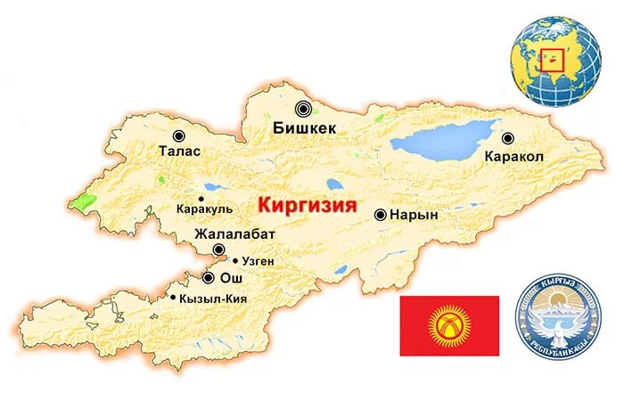

Slide 4
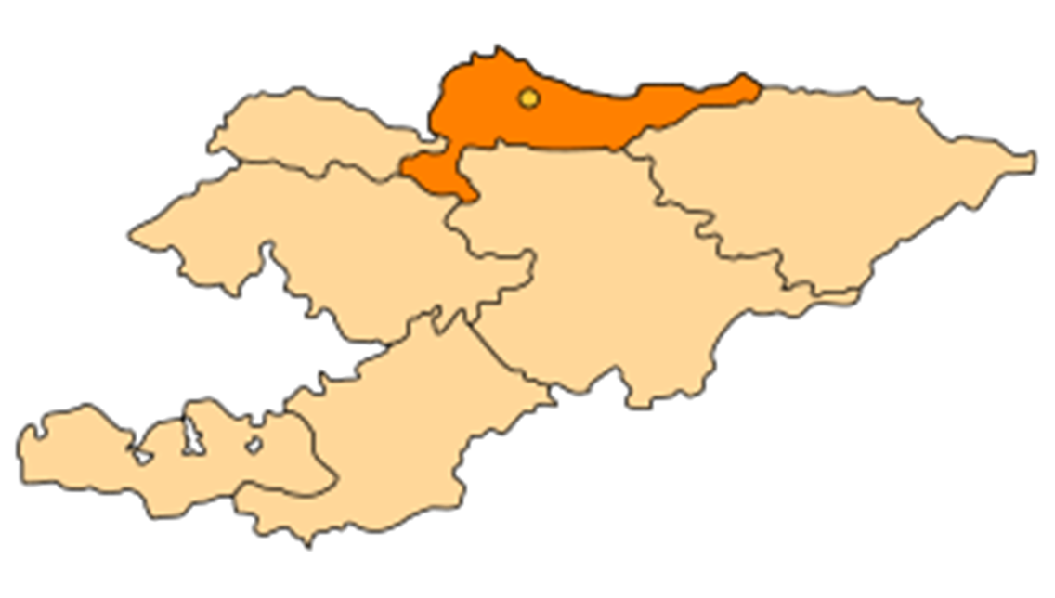

Slide 5
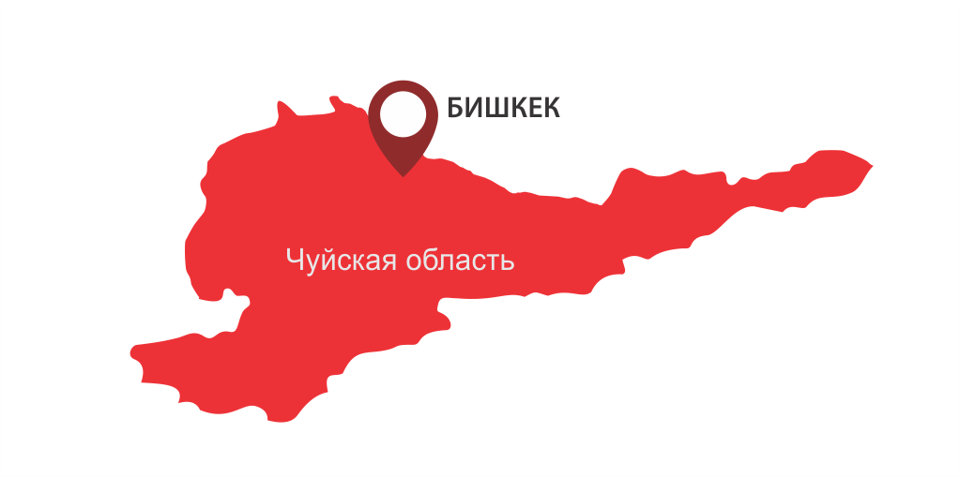

Slide 6
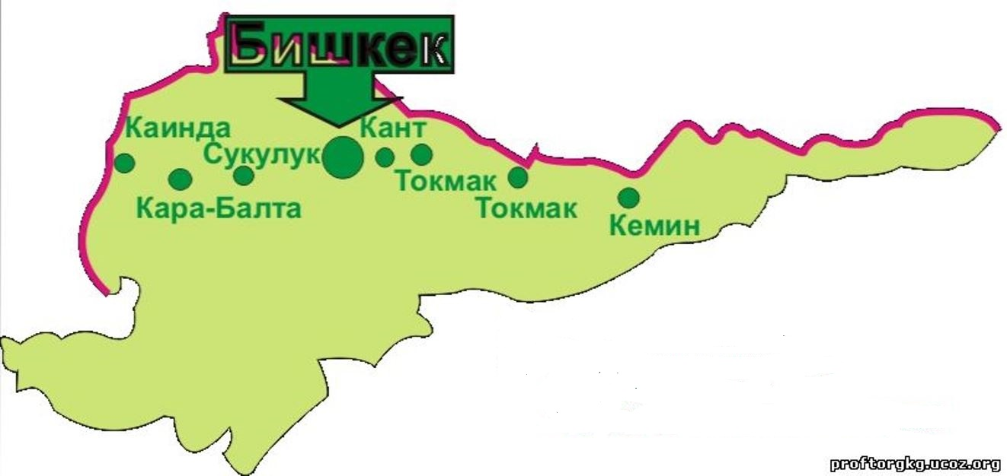

Slide 7
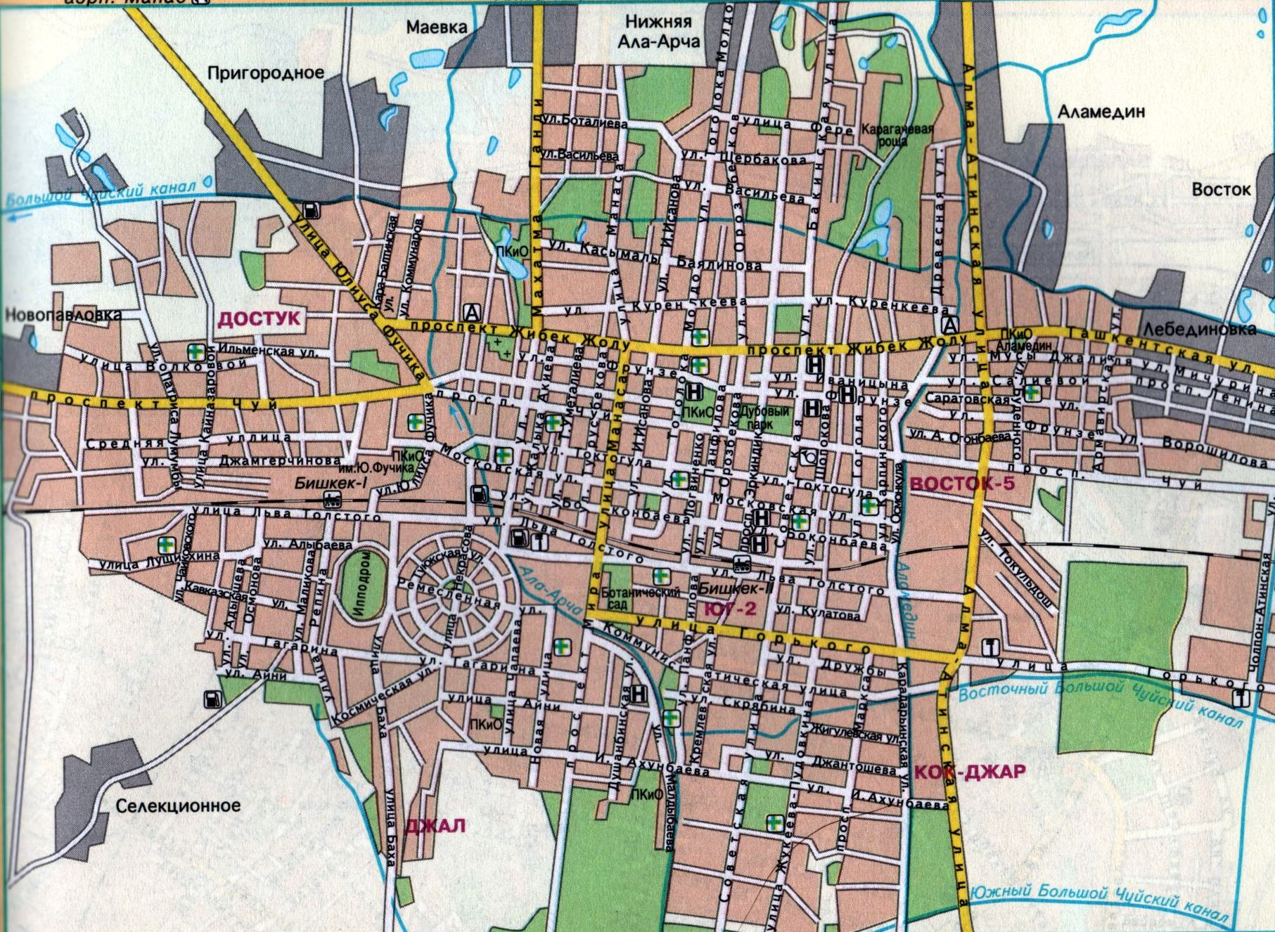
План города Бишкек

Slide 8
Достопримечательности города Бишкек

Slide 9
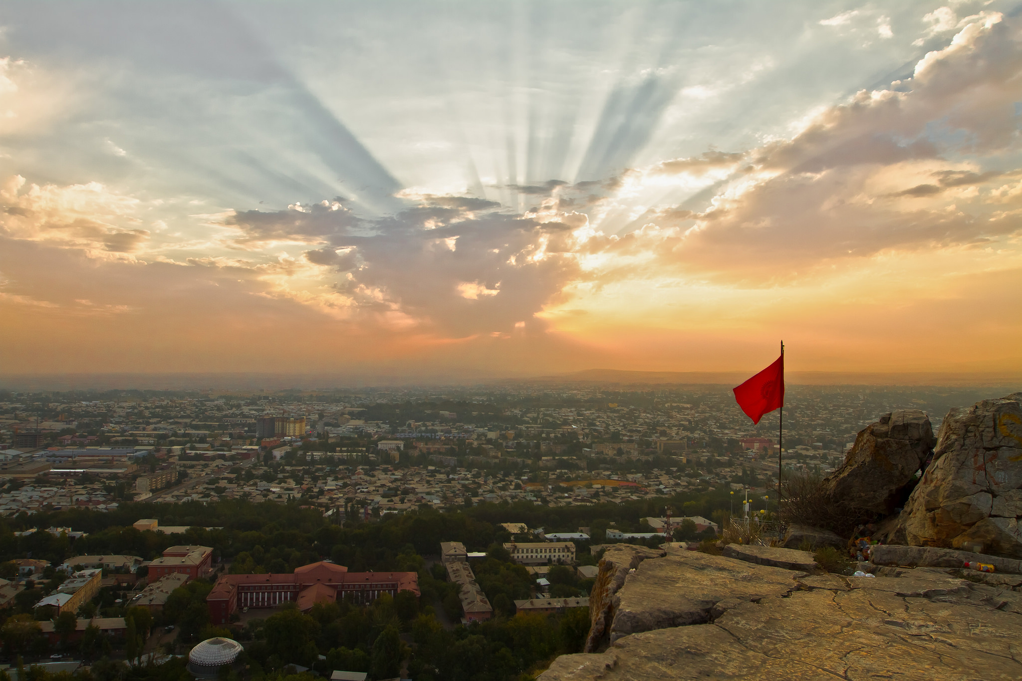
Вид на город с панорамы

Slide 10
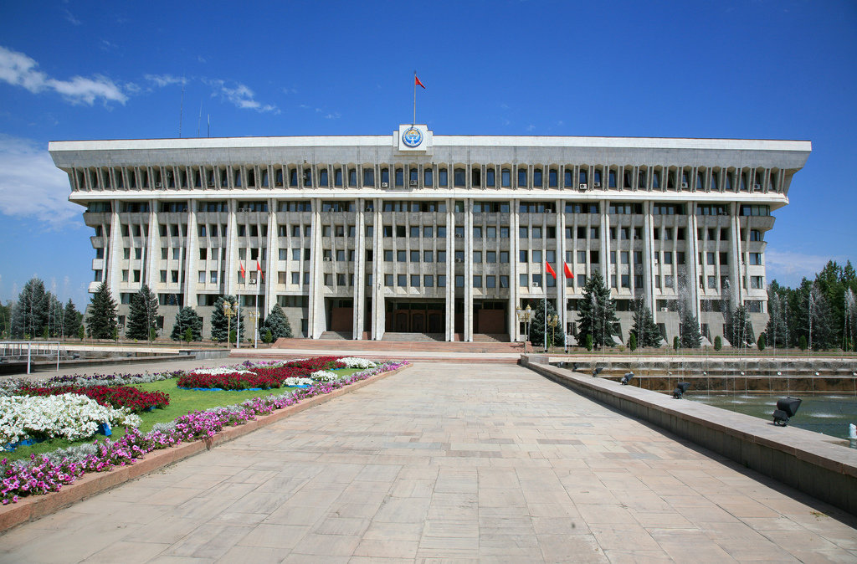
Белый дом города Бишкек

Slide 11
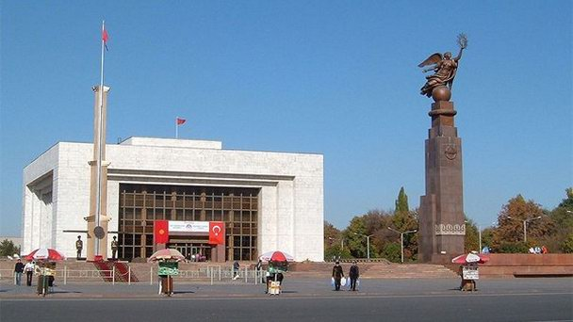
Кыргызский государственный исторический музей

Slide 12
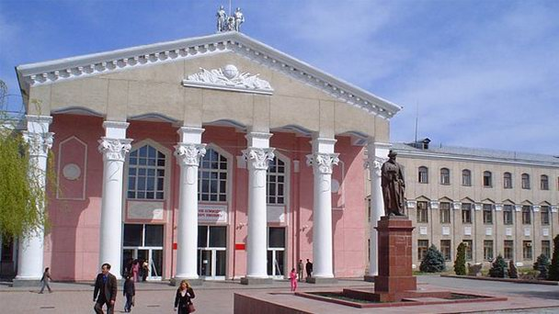
Киргизский национальный университет

Slide 13
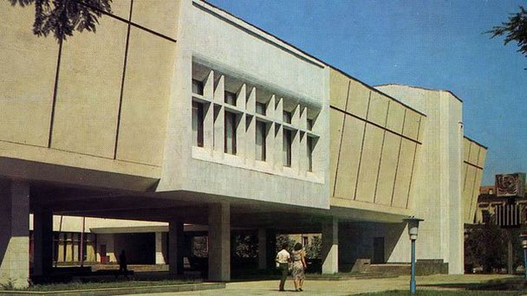
Национальный музей искусств имени Гапара Айтиева"

Slide 14
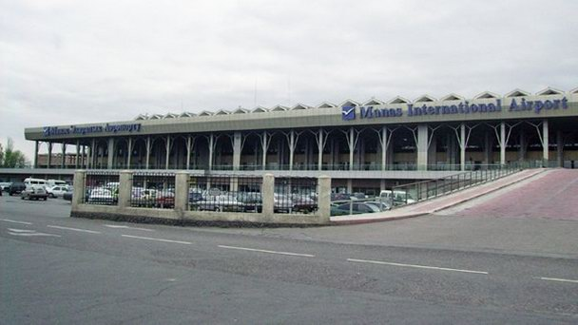
Международный аэропорт Манас

Slide 15
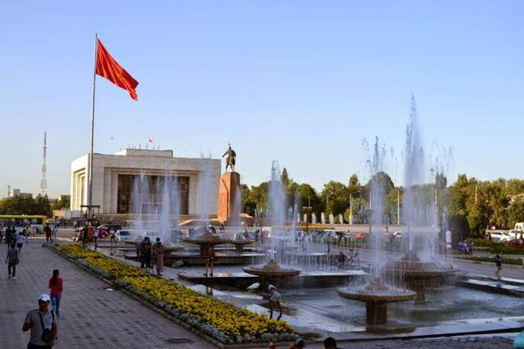
Площадь Ала-Тоо

Slide 16
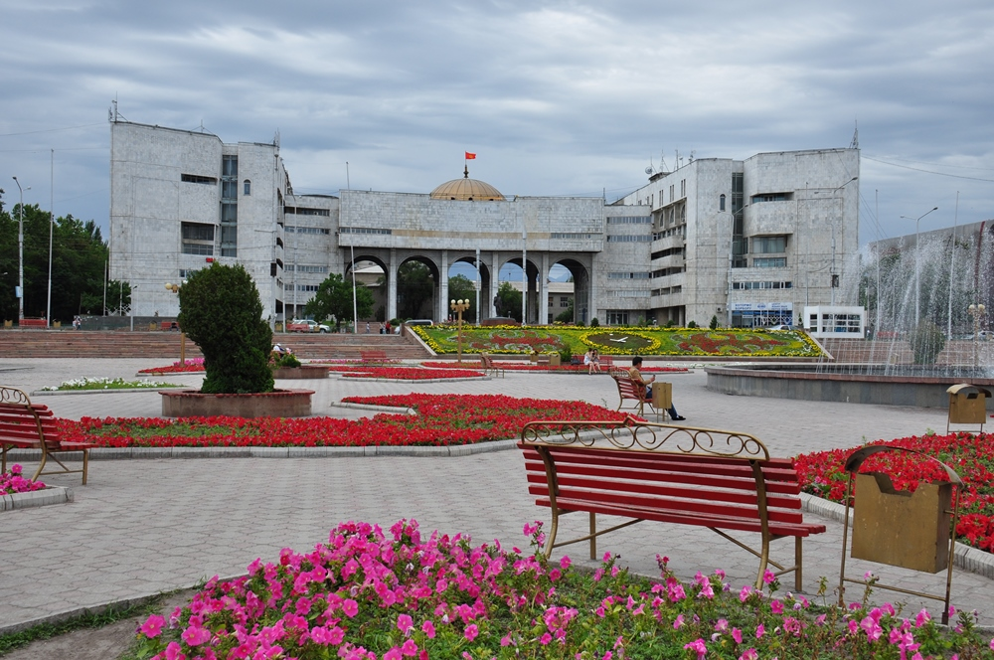

Slide 17
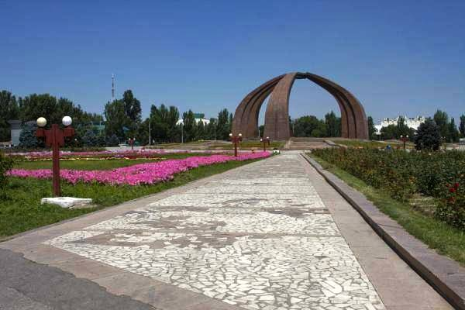
Арка на площади Победы

Slide 18
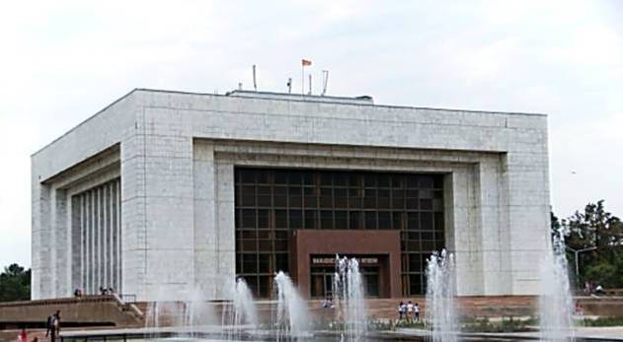
Государственный исторический музей

Slide 19
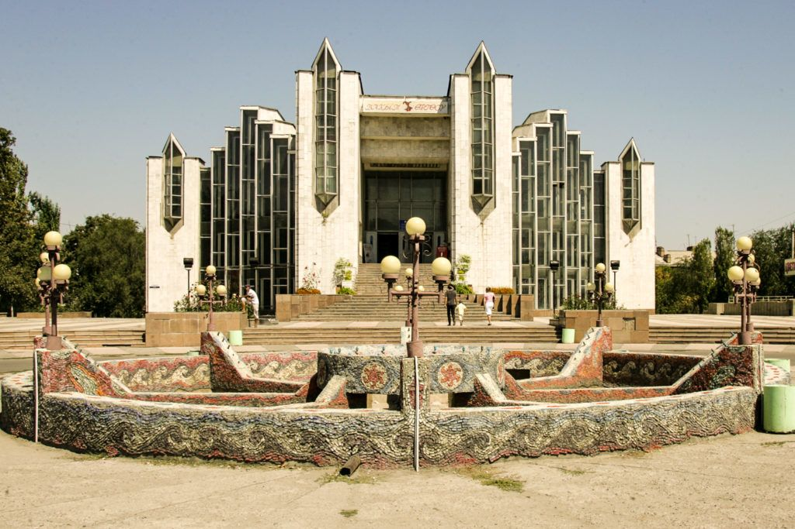
Дворец Бракосочетания

Slide 20
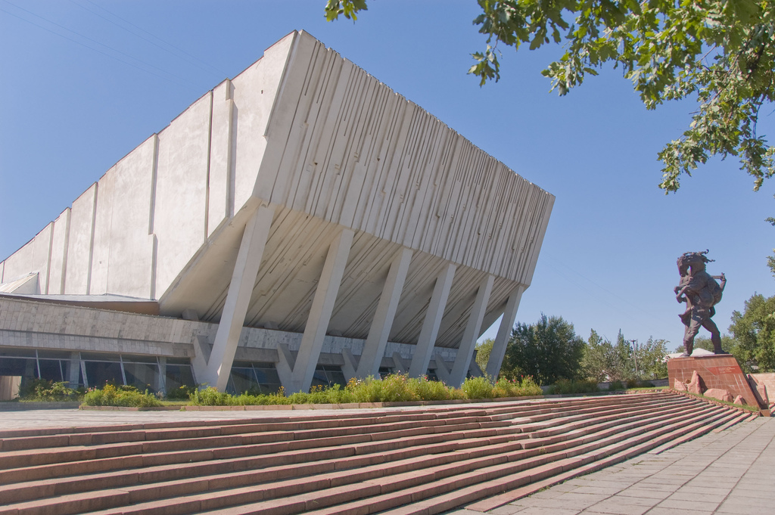
Дворец Спорта

Slide 21
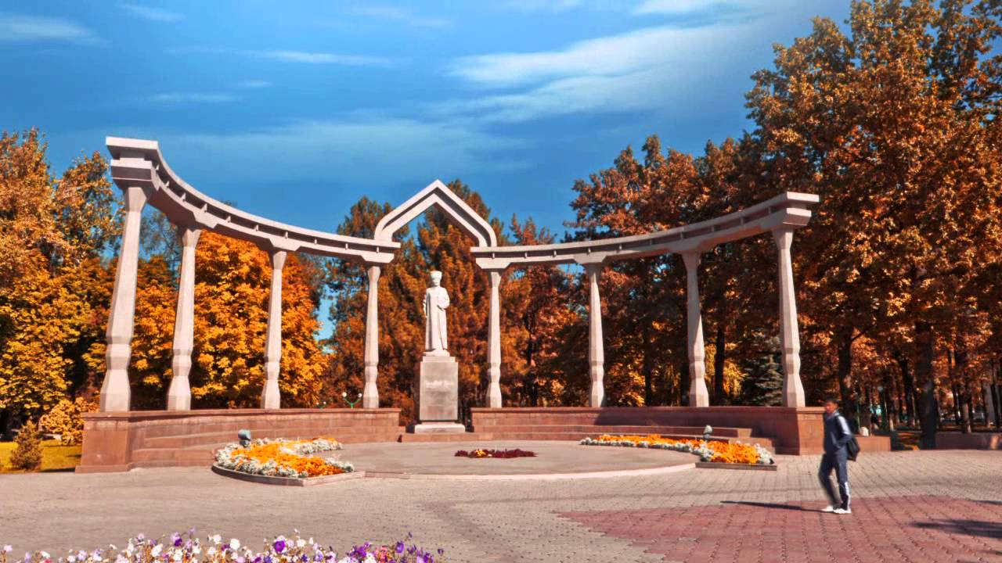

Slide 22
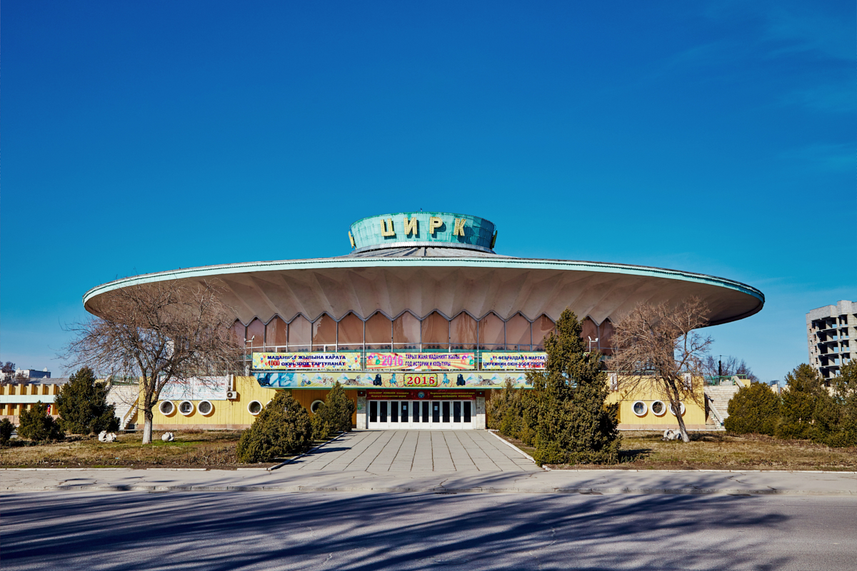

Slide 23
Достопримечательности Чуйской области.

Slide 24
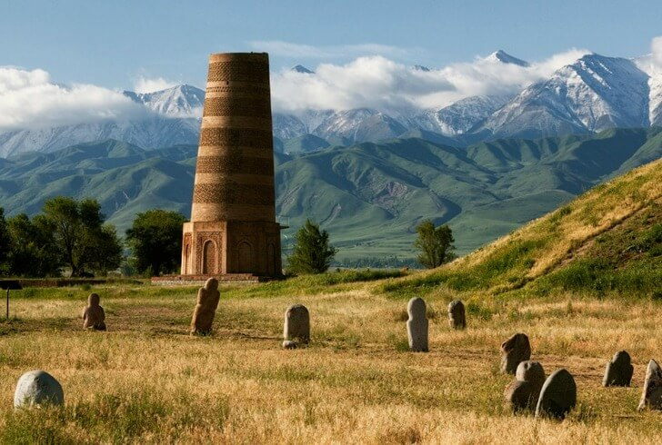
Башня Бурана

Slide 25
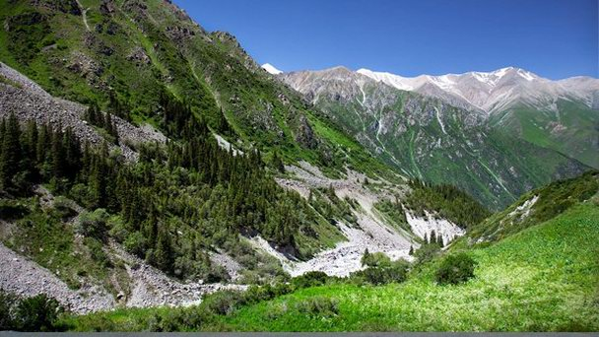
Национальный парк Ала-Арча

Slide 26
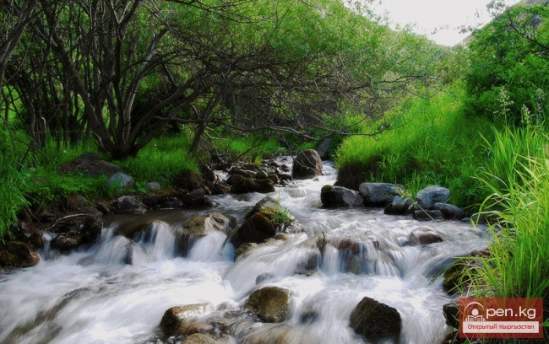
Природный парк Ала-Арча.
Государственный природный парк «Ала-Арча» организован в 1976 году в одноименном ущелье на северном склоне центральной части Кыргызского хребта. Площадь парка - 19,4 тыс. га, расстояние от столицы республики г. Бишкек - 30 км по асфальтированному шоссе.

Slide 27
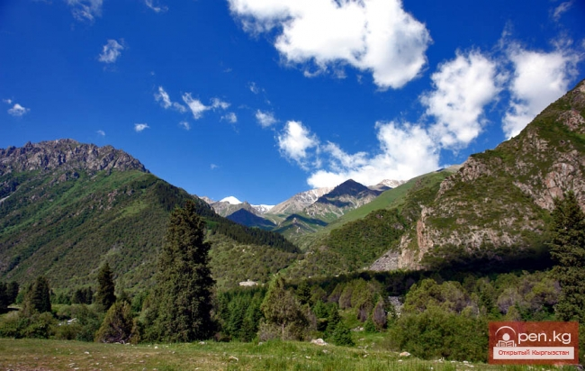
Зона «Ала-Арча»
Зона «Ала-Арча» находится в 30 км к югу от г. Бишкек в центральной части хребта Киргизский Ала-Too в одноименном живописном ущелье длиной более 35 км. Это ущелье — самое крупное из всех ущелий Киргизского хребта. На его территории располагается природный национальный парк «Ала-Арча».

Slide 28
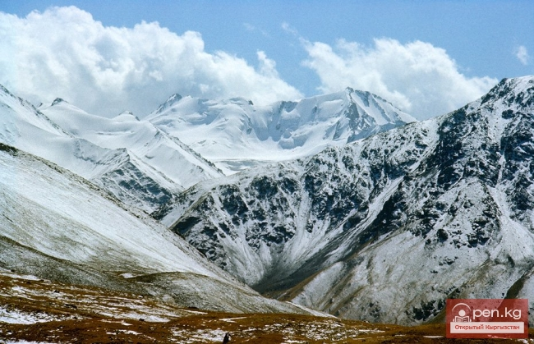
Зона «Чон-Кемин»
включает долины рек Чон-Кемин и Кичи-Кемин между высокими хребтами Заилийский и Кюнгей Ала-Too. Она находится в 150 км к востоку от г. Фрунзе по дороге до с. Новороссийка. Удивительно красива долина реки Чон-Кемин, протянувшаяся более чем на 110 км с запада на восток. Река берет свое начало из-под морены у ледников Чилико-Кеминской перемычки (4000 м), соединяющей оба хребта, и впадает в реку Чу там, где начинается Боомское ущелье

Slide 29
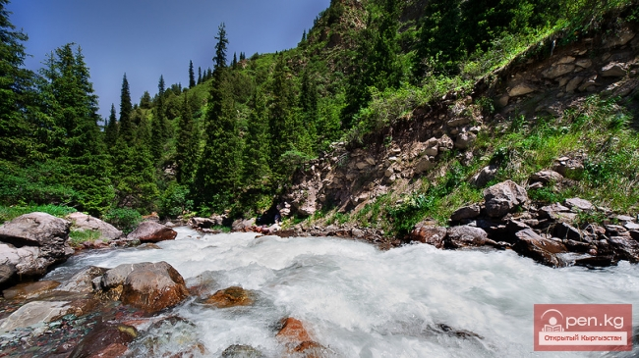
Зона «Кегеты»
расположена в 75 км от Бишкека в одноименном ущелье по дороге до с. Ивановка и далее к ущелью Кегеты. Река Кегеты имеет множество притоков, самый крупный из которых — правый приток Кельтор — образует самостоятельное очень красивое урочище. Интересно отметить, что река Кельтор свой путь через морены проходит под землей и лишь в лесной зоне с грохотом вырывается из плена на поверхность. В начале ущелья склоны покрыты отдельными кустами арчи, барбариса, шиповника, жимолости, рябины. Перед каскадом водопада их сменяет еловый лес с густым подлеском. Далее дно ущелья резко поднимается вверх на 200 метров.

Slide 30
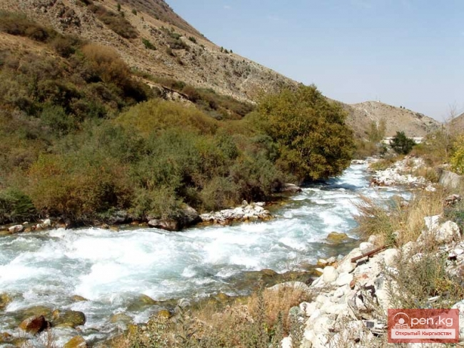
Зона «Иссык-Ата»
располагается в 80 км от Бишкека и включает в себя два ущелья — Иссык-Ата и Туюк Иссык- Атинский с притоками. Эта зона отличается не только благоприятными климатическими условиями, но и великолепными бальнеологическими ресурсами. На базе более пятидесяти термальных источников функционирует известный курорт Иссык-Ата, расположенный в средней части одно-именного ущелья. Источники были известны с древнейших времен, о чем свидетельствует высеченное на Асале изображение будды-врачевателя.

Slide 31
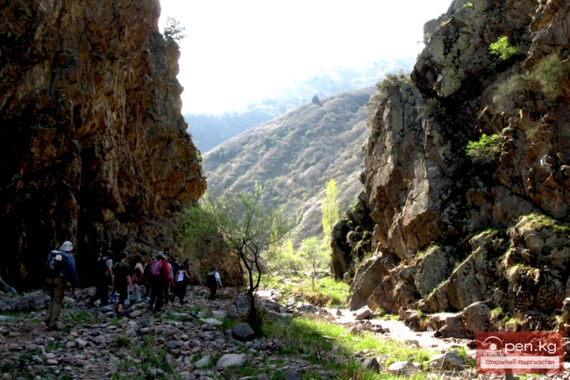
Зона «Аламедин»
расположена на расстоянии 25 км от Бишкека в одноименном ущелье и окружающей его местности. В начале ущелья Аламедин расположен лесхоз «Фрунзенский» и лыжная база Чон-Таш (1200 м). За «Волчьими воротами» ущелье распахивается. Через 5—6 км в районе родников долина реки постепенно сужается. Холмы переходят в крутые обрывистые скалы, отшлифованные ветром и водой. Они похожи на руины древних крепостей.

Slide 32
Спасибо
за внимание!

